Slide 1
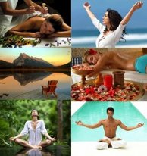
ВНУТРЕННИЙ ПОКОЙ
Подготовила:
Сидоренко Елена Владимировна,
Педагог-психолог СОСШПА №7,
Г. Павлодар

Slide 2
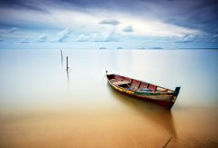
Никакая плата за внутренний покой не будет чрезмерной. Покой — это гармоничное управление жизнью. Он полон жизненной энергии. Это сила, которая намного превосходит все наши земные знания. И тем не менее, он неотделим от нашего земного существования. Если мы откроем верные каналы внутри себя, этот покой можно будет почувствовать здесь и сейчас.

Slide 3
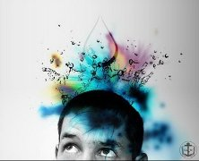
Люди стремятся к постоянству, но при этом забывают или не осознают, что внешнее равно внутреннему. Если у Вас в голове происходит «броуновское» движение мыслей, если уснуть сложно потому, что, зациклившись, парочку таких настырных мыслишек доводят до полного умопомрачения, если после случайно оброненной фразы, которая вообще принципиального значения не имеет, вы постоянно ловите себя на том, что думаете: если бы я сказал так, а он мне – так, а я ему так. Бред. Это уже было. Причем вчера. Все это значит, что в Вас нет внутреннего покоя. Если внутреннего покоя нет, то внешний можно удерживать только на уровне самопринуждения . В обиходе это у нас называется терпение.

Slide 4
Стыд, вина, отчаяние, душевная боль, которые мы тащим за собой из прошлого, разрушают внутренний покой и делают человека своим рабом, лишая его радости жизни и способности созидательного счастья. Мы не можем изменить событий прошлого. То, что было – уже было, но оно прошло. Это урок, опыт, но прошлый опыт. И оставлять его нужно там, в прошлом. Но можно изменить отношение, эмоционально-чувственный окрас оценки прошлых событий и, главное, видение своей роли в них. Не секрет, что порою то, что казалось нам вчера непростительной ошибкой, оказалось оптимальным решением.

Slide 5
Именно внутренний покой, внутреннее безмолвие и созерцательность дают осознание внутренней свободы и осуществления возможности оптимального выбора и чистой, лишенной суетности воли, чтобы этот выбор осуществить. Внутренний покой – это не безразличие. Это способность тонко различать нюансы чувств и эмоций окружающего мира и порождаемый ими внутренний отклик. Это не бездеятельность – это способность производить действия, адекватные сложившейся ситуации, причем в направлении наиболее оптимальном в данную секунду времени. Это не равнодушие - это чуткое общение со своей душой и всеми внутренними структурами. Внутренний покой – это баланс и гармония. Может это и есть счастье?

Slide 6
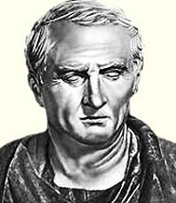
Счастливая жизнь начинается со спокойствия ума. Цицерон

Slide 7
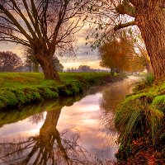
Только в спокойных водах вещи отражаются неискаженными. Только спокойное сознание пригодно для восприятия мира.

Slide 8
Если вы хотите обрести внутренний покой, благословляйте своих врагов. Все мы едины. Наши враги — самые лучшие учителя. Когда мы прекратим обвинять других людей, и будем благословлять их, наш свет засияет ярче и состояние внутреннего покоя станет глубже. Чтобы достичь умиротворения, мы должны взять на себя ответственность за свою жизнь. Мы не можем сохранить мир в душе, если позволяем другим обижать или сердить нас, приносить нам разочарования или провоцировать ревность.

Slide 9
СЧАСТЬЯ ВАМ И ВАШИМ БЛИЗКИМ…

